Slide 1

Коррупцияга қарши курашишда Савдо-саноат палатаси фаолияти
Ўзбекистон Республикаси Савдо-саноат палатаси
Раисининг биринчи ўринбосари
Ислом ЖАСИМОВ

Slide 2


Жамоатчилик назорати йўналишида:
2021-2022 йилларда жойларда тадбиркорлик субъектлари фаолиятида коррупцион муносабатларга киришиш аҳволини ўрганиш мақсадида, сўровнома ўтказилди, натижалари умумлаштирилиб, Коррупцияга қарши курашиш агентлиги ва Бош прокуратурага юборилди.
Палата ҳузурида ташкил этилган Экспертлар кенгаши йиғилишида онлайн шаклда тадбиркорлар иштирокида 7 та норматив-ҳуқуқий ҳужжат лойиҳаси кўриб чиқилди.
Ўзбекистон Республикаси Мудофаа вазирлиги ҳамда Бандлик ва меҳнат муносабатлари вазирлиги ҳузурида фаолият юритаётган жамоатчилик кенгашлари йиғилишларида иштирок этилди.
Тадбиркорлик субъектлари фаолиятида текширув ўтказишга махсус гувохнома олиш учун 20 та назорат қилувчи органнинг 817 нафар ходими аттестациядан ўтказилди. Шундан 665 нафарига махсус гувоҳнома берилган, 152 нафарига махсус гувоҳнома бериш рад этилган.
Савдо-саноат палатасининг жамоатчилик назорати йўналишидаги фаолияти

Slide 3
Қайси соҳаларда тадбиркор кўпроқ коррупцион муносабатларга киришга мажбур бўлади?
199 нафари (31%) ер майдонини олишда
139 нафари (22%)кредит маблағларини олишда
112 нафари (12%), тадбиркор фаолиятида текширув ўтказилишида
60 нафари (9%) лицензия олишда
40 нафари (6%) давлат имтиёзлари ёки давлат грантларини олишда
30 нафари (5%)кўчмас мулкни ижарага олиш ёки кўчмас мулкни сотиб олишда
24 нафари (4%) электр ёки иссиқлик тизимларига уланишда
19 нафари (3%) божхона кўригидан ўтишда
13 нафари (2%)бузилган ҳуқуқлар бўйича мурожаат судда кўрилиши жараёнида
11 нафари (2%) адлия органлари билан муносабатда
7 нафари (1%) суд органлари билан муносабатда деб жавоб берган.

Slide 4
Жамоатчилик экспертизаси
807 та
492 та
7 та
Жамоатчилик экспертизаси ўтказилган НҲҲ сони
Тадбиркорлик фаолиятига зид деб топилган НҲҲ сони
Экспертлар кенгаши йиғилишида тадбиркорлар иштирокида ишлаб чиқилган НҲҲ сони

Slide 5

Коррупцияга қарши курашиш хартияси
Ўзбекистон Республикаси Президенти ҳузуридаги Тадбиркорлик субъектларининг ҳуқуқлари ва қонуний манфаатларини ҳимоя қилиш бўйича вакил
Ўзбекистон Республикаси
Савдо-саноат палатаси
Ўзбекистон Республикаси
Коррупцияга қарши
курашиш агентлиги
томонидан қабул қилинган.

Slide 6


Хартия аъзолари статистикаси
267 та
АЪЗОЛАР СОНИ
5 та
КОМИССИЯ ЙИҒИЛИШЛАРИ СОНИ

Slide 7




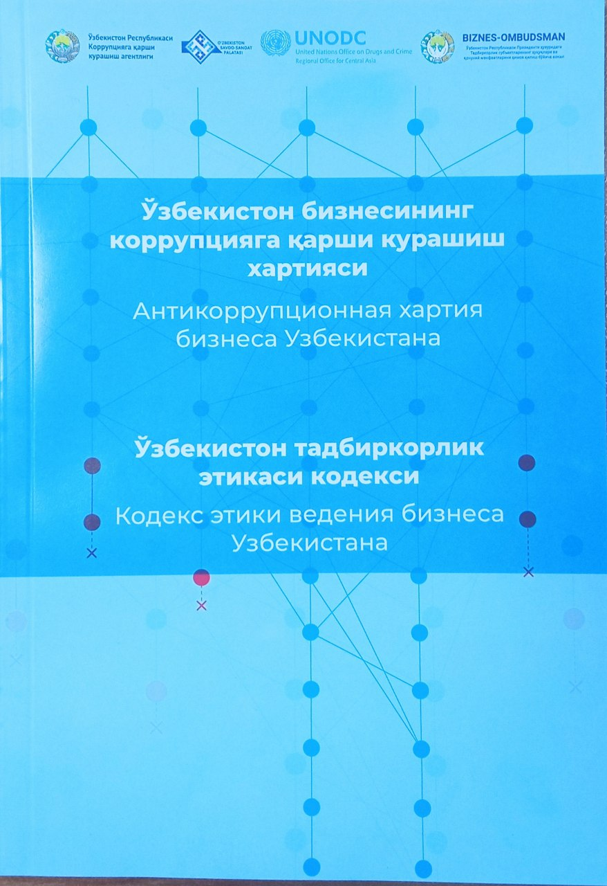
Давлат органлари ва халқаро ташкилотлар билан ҳамкорлик
ҲАМКОРЛИК
Палата томонидан Коррупцияга қарши курашиш агентлиги, Бизнес-омбудсман ҳамда БМТнинг гиёҳвандлик ва жиноятчилик бўйича бошқармаси Марказий Осиёдаги ваколатхонаси (UNODC) билан ҳамкорликда Ўзбекистон тадбиркорлик этикаси кодекси янги таҳрирда ишлаб чиқилди ва 10 минг нусҳада чоп этилиб, тадбиркорлар ўртасида тарқатилди.
САВДО-САНОАТ ПАЛАТАСИ
UNODC
БИЗНЕС ОМБУДСМАН
КОРРУПЦИЯГА ҚАРШИ КУРАШИШ АГЕНТЛИГИ
ИШТИРОК ЭТИЛГАН ТАДБИРЛАР
Самарқанд шаҳрида 18-20 май кунлари “Инвестицион фаолиятда коррупция ҳолатларини олдини олиш ва унга қарши курашиш” мавзусида минтақавий семинар;
Миллий кенгашнинг 05.04.2022 йилда тасдиқланган 7-сон йиғилиш баёни ижроси борасида, 24 май куни Нукус шаҳрида Кенгаш аъзолари ва масъуллар иштирокида бўлиб ўтган эшитув;
Ўзбекистон Республикаси Мудофаа вазирлиги ҳамда Бандлик ва меҳнат муносабатлари вазирлиги ҳузурида фаолият юритаётган жамоатчилик кенгашлари йиғилишлари

Slide 8
Эътиборингиз учун раҳмат!

